Slide 1
第8章 CPU 的结构和功能
本章内容:
  8.1 CPU 的结构
  8.2 指令周期
  8.3 指令流水
  8.4 中断系统
Notes:
6学时。
重难点：
1.CPU的基本组成
2.典型指令的指令周期
3.流水线技术

Slide 2
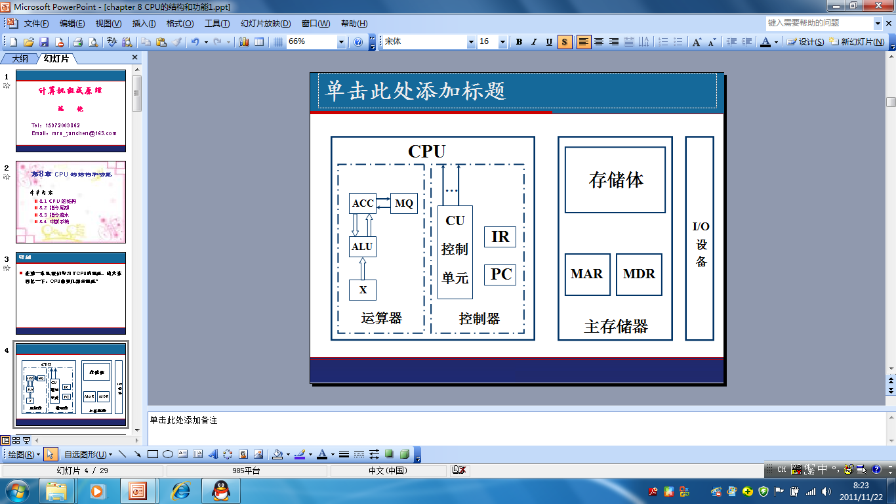
回顾
在第一章里,我们学习了CPU的组成。请大家回忆一下，CPU由哪几部分组成？
PSW
Notes:
进制转换，正负号的表示，小数的表示

Slide 3
8.1 CPU的结构
一、CPU的功能
运算器——算术逻辑运算
控制器
  取指令→分析指令→执行指令 (基本功能)
  控制程序的输入和结果输出
  总线管理
  处理外部中断和异常
  指令控制、操作控制、时间控制、数据加工、处理中断（P338）

Slide 4
二、CPU结构框图
CPU
到现在为止,我们了解CPU中有哪些寄存器?
ALU
寄存器
PC IR
通用寄存器,如Acc
用于寻址的X,B,SP
标志寄存器
中断
系统
CU
控制总线
数据总线
地址总线
CPU通过系统总线与I/O和存储器相连。

Slide 5
CPU内部结构
ALU
状态标志
内部 数据总线
寄存器
移位
C P U
…
取反
算术和
布尔逻辑
CU
中断
系统
控制信号

Slide 6
三、寄存器
程序员可见的Register
通用寄存器
  存放操作数；或者用于基址、变址、堆栈寻址
数据寄存器
地址寄存器
条件码寄存器
  PSW/FR （保存运算的状态标志，如CF、ZF、SF、OF等）
Notes:
有的计算机有专门的数据寄存器和地址寄存器(如MC68000)

Slide 7
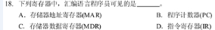
寄存器
2. 控制和状态寄存器
MAR
MDR
PC
IR
Notes:
2010考题
程序员可以通过设置待执行指令的地址设置PC,其它寄存器是CPU内工作寄存器对程序员不可见.

Slide 8
3、8086的寄存器（P340）
通用寄存器
专用寄存器
段寄存器
指令指针IP
标志寄存器FR

Slide 9
8.2 指令周期
定义：CPU每取出并执行一条指令所需的全部时间称为指令周期。
取指、分析
取指周期
完成一条指令
执行
执行周期
取指阶段
执行阶段
取指周期
执行周期
（取指、分析）
（执行指令）
指令周期

Slide 10
1)每条指令的指令周期不同
对于NOP指令,取指周期就是指令周期;而对于乘/除指令,需要执行多次移位、加法运算，通常需要很多时钟周期才能完成一条指令的执行。
取指周期
NOP
指令周期
取指周期
执行周期
ADD mem
指令周期
取指周期
执行周期
MUL mem
…
指令周期
Notes:
对于NOP指令,取指周期就是指令周期;而对于乘/除指令,需要执行多次移位、加法运算，通常需要很多时钟周期才能完成一条指令的执行。

Slide 11
2）间址周期和中断周期
如果操作数采用间接寻址，则需要加上一个间址周期(取操作数的EA)
取指周期
间址周期
执行周期
指令周期
若执行指令过程中有中断请求进入，则要插入中断周期
取指周期
间址周期
执行周期
中断周期
指令周期

Slide 12
指令周期的数据流（P344）
取指周期
间址周期
执行周期
中断周期
说明：无论是从存储器取指令，还是读数据（包括写结果），都涉及到数据总线、地址总线、控制总线，相应地用到MDR、MAR、CU
取指周期流程 :
PC --> MAR -->ABus
MRD有效
M（MAR)-->DBus --> MDR --> IR
PC+1-->PC

Slide 13
8.3 指令流水
如何提高计算机的速度?
1. 提高访存速度
高速芯片
Cache
多体并行
2. 提高 I/O 和主机之间的传送速度
通道
I/O 处理机
中断
DMA
3. 提高运算器速度
高速芯片
改进算法
快速进位链
4. 提高整机处理能力
采用高速器件
改进系统结构 ，开发系统的并行性

Slide 14
系统的并行
1. 并行的概念
并发
两个或两个以上事件在 同一时间段 发生
并行
同时
两个或两个以上事件在 同一时刻 发生
时间上互相重叠
2. 并行性的等级
过程级（程序、进程）
粗粒度
软件实现
细粒度
硬件实现
指令级（指令之间）
（指令内部）

Slide 15
一、指令流水原理
指令串行——一条指令结束后，开始下一条指令
指令 1
指令 2
指令3
…
一个指令周期可以划分为多个独立的步骤
取指令 1
执行指令 1
取指令 2
执行指令 2
取指令 3
执行指令 3
…
指令的2级流水：
取指令 1
执行指令 1
取指令 2
执行指令 2
取指令 3
执行指令 3

Slide 16
将指令周期划分为更细的几个阶段
取指令（FI）
指令译码（DI）
计算操作数地址（CO）
取操作数（FO）
执行指令（EI）
写回结果（WO）
假设这几阶段的时间都是相等的，可以构成6级流水。

Slide 17
指令6级流水时序
t
1 2 3 4 5 6 7 8 9 10 11 12 13 14
指令 1
FI
DI
CO
FO
EI
WO
指令 2
FI
DI
CO
FO
EI
WO
指令 3
FI
DI
CO
FO
EI
WO
指令 4
FI
DI
CO
FO
EI
WO
指令 5
FI
DI
CO
FO
EI
WO
指令 6
FI
DI
CO
FO
EI
WO
指令 7
FI
DI
CO
FO
EI
WO
指令 8
FI
DI
CO
FO
EI
WO
指令 9
FI
DI
CO
FO
EI
WO
完成 一条指令
6 个时间单位
串行执行
6 × 9 ＝ 54 个时间单位

Slide 18
二、流水线性能（P353）
1.吞吐率（Throughput Rate）
  单位时间内流水线所完成指令或输出结果的数量
  最大吞吐率 (流水线在连续流动达到稳定状态后获得的吞吐率)
  实际吞吐率
T_{pmax} =
1
Δ
t
连续处理 n 条指令的吞吐率为：
n
T_{p} =
m ·_{Δ} + (n-1) · _{Δ}
t
t

Slide 19
二、流水线性能
2.加速比（Speedup Ratio）
  m 段的流水线的速度与等功能的非流水线的速度之比
  设流水线各段时间为 Δt，完成 n 条指令在 m 段流水线上共需 T = m · Δt + (n-1) · Δt。而在等效的非流水线上需要时间为T’=nm Δt。故加速比为：
nm ·
Δ
t
nm
S_{p} =
=
m · +(n-1) ·
m + n -1
Δ
t
Δ
t

Slide 20
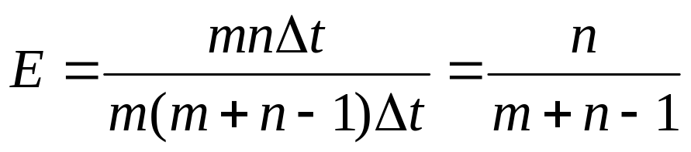
二、流水线性能
3.效率（Efficiency）
  流水线中各功能段的利用率。(各段处于工作时间的时空区和总时空区之比)
S_{空间}
空间
S₄
1
2
3
4
5
… … …
n-1 n
S₃
1
2
3
4
5
… … …
n-1 n
S₂
1
2
3
4
5
… … …
n-1 n
S₁
1
2
3
4
5
… … …
n-1 n
T_{时间}
mΔt
(n-1) Δt

Slide 21
三、影响流水线性能的因素
前面计算的性能指标只是理论上的数值（理想状况）。前提是流水线畅通，不断流。而事实上，三种相关的存在，会影响流水线性能。
  结构相关——硬件资源冲突
  数据相关——操作数的读写顺序
  控制相关——转移指令

Slide 22
1、结构相关——不同指令争用同一功能部件产生资源冲突
t
1 2 3 4 5 6 7 8 9 10 11 12 13 14
指令 1
FI
DI
CO
FO
EI
WO
指令 2
FI
DI
CO
FO
EI
WO
指令 3
FI
DI
CO
FO
EI
WO
指令 4
FI
DI
CO
FO
EI
WO
指令 5
FI
DI
CO
FO
EI
WO
指令 6
FI
DI
CO
FO
EI
WO
指令 7
FI
DI
CO
FO
EI
WO
指令 8
FI
DI
CO
FO
EI
WO
指令 9
FI
DI
CO
FO
EI
WO
问题：指令 1 与指令 4 冲突，指令2与指令5、指令1、3、6冲突
解决：停顿等待 ；
指令存储器和数据存储器分开； 如ICache+DCache
指令预取技术 （适用于访存周期短的情况）

Slide 23
2、数据相关
流水线中各条指令重叠操作，可能改变对操作数的读写访问顺序，从而导致数据相关。常见3类相关：
1）先写后读（RAW）
SUB A ，R₁
ADD R₄，A
RAW: 写指令后是一条读指令，流水导致前一指令的结果没有写入，后一条指令的操作数已经被读出。从而出现冲突。
解决(P351)：推后法； 定向技术/旁路技术
Notes:
RAW ：写指令后是一条读指令，流水导致前一指令的结果没有写入，后一条指令的操作数已经被读出。从而出现冲突。
旁路技术:前面指令的执行结果直接送到其它指令所需要的地方

Slide 24
数据相关
2） 先读后写（WAR）
3） 写后写（WAW）
MOV R₁ ，R₂
ADD R₂，R₄
ADD R₃，D
SUB R₃，R₄
这两种相关可能出现在非按序流动的流水线中。

Slide 25
3、控制相关
出现转移指令。前面FI、DI等步骤全部无效。
LDA # 0
LDX # 0
M
ADD X, D
INX
BNE 指令必须等CPX 指令的结果
才能判断出是转移或顺序执行
CPX # N
BNE M
DIV # N
STA ANS
Notes:
求以D为首地址的N个数的平均值

Slide 26
控制相关
设 指令3 是转移指令，必须等到指令2结果出来，再判断是执行4或是15。若跳转，则从指令4到指令7的步骤全部舍弃。
t
1 2 3 4 5 6 7 8 9 10 11 12 13 14
指令 1
FI
DI
CO
FO
EI
WO
指令 2
FI
DI
CO
FO
EI
WO
指令 3
FI
DI
CO
FO
EI
WO
指令 4
FI
DI
CO
FO
指令 5
FI
DI
CO
指令 6
FI
DI
指令 7
FI
指令15
FI
DI
CO
FO
EI
WO
指令16
FI
DI
CO
FO
EI
WO

Slide 27
四、流水线中的多发技术（编译技术）
超标量
  采用多个功能部件和指令译码
超流水线
  流水再分段
超常指令字
  相当于同时执行多条指令

Slide 28
六、流水线的多发技术
8.3
1. 超标量技术
每个时钟周期内可 并发多条独立指令
配置多个功能部件
不能调整 指令的 执行顺序
通过编译优化技术，把可并行执行的指令搭配起来
指令序列
IF ID EX WR
时钟
周期
0 1 2 3 4 5 6 7 8 9 10 11 12 13

Slide 29
2. 超流水线技术
8.3
在 一个时钟周期 内 再分段 （ 3 段）
在一个时钟周期内 一个功能部件使用多次（ 3 次）
不能调整 指令的 执行顺序
靠编译程序解决优化问题
指令序列
IF ID EX WR
流水线速度是原来速度的 3 倍
时钟周期
0 1 2 3 4 5 6 7 8 9 10 11 12 13

Slide 30
3. 超长指令字技术
8.3
由编译程序 挖掘 出指令间 潜在 的 并行性，
将 多条 能 并行操作 的指令组合成 一条
具有 多个操作码字段 的 超长指令字（可达几百位）
采用 多个处理部件
指令序列
IF ID EX WR
时钟周期
0 1 2 3 4 5 6 7 8 9 10 11 12 13

Slide 31
七、流水线结构
8.3
1. 指令流水线结构
完成一条指令分 7 段， 每段需一个时钟周期
修改指令指针部件
指令译码部件
地址形成部件
取操作数部件
操作执行部件
回写结果部件
取指令部件
锁存
锁存
锁存
锁存
锁存
锁存
若 流水线不出现断流
1 个时钟周期出 1 结果
不采用流水技术
7 个时钟周期出 1 结果
理想情况下，7 级流水 的速度是不采用流水技术的 7 倍

Slide 32
8.3
2. 运算流水线
完成 浮点加减 运算 可分
对阶、尾数求和、规格化 三段
对阶功能部件
尾数加部件
规格化部件
锁存器
锁存器
锁存器
第一段
第二段
第三段
分段原则 每段 操作时间 尽量 一致

Slide 33
8.4 中断系统
为什么使用中断方式？
  提高CPU效率
  实时处理
计算机中的中断分类
  硬件中断——故障、I/O请求服务
  软件中断——异常（被0除等）、一般的软件中断（如DOS/BIOS调用等）

Slide 34
中断过程
中断请求
中断判优、判屏蔽
中断响应
  由中断向量求中断服务程序入口地址
  中断隐指令：关中断、保护断点、入口地址→PC
中断服务（中断服务程序）
  保护现场
  开中断
  中断服务
  恢复现场
  IRET

Slide 35
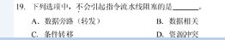
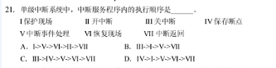
复习题
1．判断以下指令中存在那种类型的数据相关？
（1）I1 LDA R1，A ；M（A）→R1，M（A）是存储器单元
I2 ADD R2，R1 ；（R2）+（R1）→R2
（2）I1 ADD R3，R4 ；（R3）+（R4）→R3
I2 MUL R4，R5 ；（R4）X （R5）→R4
Notes:
19 A 21 A

